Slide 1
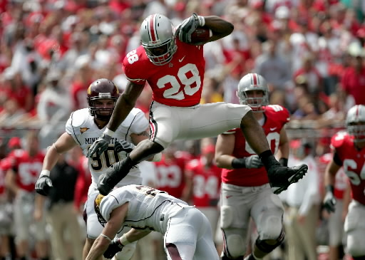
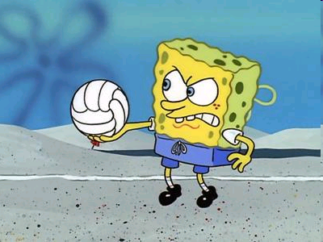
Identifiez : Les Activités du Week-end
3.
1.
2.
4.
5.

Slide 2
L’école française!
un cours
une classe
une matière

Slide 3
Où est-ce que tu habites?
J’habite à Dublin.

Slide 4
Elles nagent.
Elles nagent?
Est-ce qu’elles nagent?
Elles nagent, n’est-ce pas?
Nagent-elles?

Slide 5
Rewrite into the negative.
Elle adore les devoirs.
Nous mangeons.
1. Elle n’adore pas les devoirs.
2. Nous ne mangeons pas.

Slide 6
Helpful Words
et
ou
mais
parce que
en général
le week-end

Slide 7
Helpful Words
et = and
ou = or
mais = but
parce que = because
en général = in general
le week-end = on the weekends

Slide 8
Un paragraphe de moi
Bonjour! Je m’appelle David et je suis américain, anglais et allemand. J’habite à Dublin, OH. En général, je suis intelligent, poli, optimiste et sociable. J’aime l’école, mais le cours d’histoire est difficile pour moi parce que je n’aime pas étudier. Je préfère l’anglais, la littérature et les sciences parce qu’ils sont intéressants. Le week-end, j’aime jouer au foot, regarder Netflix à la télé et parler avec mes amis. Mes amis sont très sympa. Je les aime! Au revoir!

